Slide 1


Отрадненское управление
Министерства образования и науки
Самарской области
О повышении эффективности
и результативности профилактической работы
с трудными подростками
летом 2023 года
Шишова М.В.
ведущий специалист отдела развития образования
Отрадненского управления МОНСО
otrad_adm@samara.edu.ru
18 мая 2023 г.

Slide 2

Статистика “состоящих на учете ВШУ и ПДН”
98 несовершеннолетних
из 21 ОО (на 1.05.23)
м.р.Кинель-Черкасский | 22г. | 1кв 23г | г.о.Отрадный | 22г. | 1кв 23г | м.р.Богатовский | 22г. | 1кв 23г
ГБОУ СОШ №1 «ОЦ» с. К-Черкассы | 7 | 9 | ГБОУ ООШ № 2 | 11 | 12 | ГБОУ СОШ «ОЦ» с.Богатое | 7 | 12
ГБОУ СОШ №2 "ОЦ" с.К-Черкассы | 6 | 4 | ГБОУ ООШ № 4 | 7 | 8 | ГБОУ СОШ «ОЦ» с.Съезжее | 2 | 1
ГБОУ СОШ №3 "ОЦ" с.К-Черкассы | 3 | 1 | ГБОУ СОШ №6 | 3 | 5 | ГБОУ ООШ с. Ивановка | 2 | 2
ГБОУ СОШ «ОЦ» с.Кротовка | 4 | 3 | ГБОУ Гимназия Гармония | 3 | 3 | ГБПОУ “БГСХТ” | 0 | 1
ГБОУ СОШ «ОЦ» с.Тимашево | 6 | 8 | ГБОУ СОШ № 8 | 7 | 8
ГБОУ СОШ «ОЦ» с.Александровка | 0 | 2 | ГБОУ СОШ № 10 «ОЦ ЛИК» | 4 | 6
ГБОУ ООШ с.Семеновка | 1 | 0 | ГБОУ школа-интернат | 1 | 1
ГБОУ СОШ с. Кабановка | 1 | 0 | ГБПОУ “ОНТ” | 8 | 15
ГБОУ ООШ пос.Подгорный | 4 | 3
ГБОУ ООШ с.Чёрновка | 2 | 2
ГБПОУ “КЧСХТ” | 3 | 2
Количество правонарушений, в т.ч. преступлений, совершенных несовершеннолетними
м.р. Богатовский - 0
м.р. Кинель-Черкасский - 9
г.о.Отрадный - 15
1 кв 2023г
Количество материалов, рассмотренных на КДН, в отношении несовершеннолетних
м.р. Богатовский - 0 м.р. Кинель-Черкасский - 9 г.о.Отрадный - 21

Slide 3


Нормативно-правовая база
Конституция Российской федерации: ссылка
Федеральный закон от 29 декабря 2012 г. № 273-ФЗ "Об образовании в Российской Федерации": ссылка
Закон Самарской области “О профилактике правонарушений на территории Самарской области” принят Самарской Губернской Думой 30 ноября 2017 года: ссылка
Распоряжения, инструктивные письма и т.п. Отрадненского ТУ: ссылка
Федеральный закон от 24 июня 1999 г. № 120-ФЗ "Об основах системы профилактики безнадзорности и правонарушений несовершеннолетних": ссылка
Трудовой кодекс Российской Федерации от 30 декабря 2001 г.
№ 197-ФЗ (ТК РФ): ссылка
Муниципальные ЛНА
ЛНА образовательных организаций
Раздел “Профилактическая работа” на сайте Отрадненского ТУ: https://kollegiotradny.ru/index.php/profilakticheskaya-rabota

Slide 4

Дорожная карта организации занятости
Распоряжение
ТУ о повышении эффективности проф. работы в летний период
(май)
Приказ директора ОО
о назначении ответственных сотрудников (май)
Разработка
планов индивидуальной профилактической работы (ИПР)
(май)
Реализация
ИПР
(июнь -август)
Анализ исполнения
ИПР
(сентябрь)
ТУ, ОО: Управленческие решения
РЦ: Методическое сопровождение организации профилактической работы
ТУ: Оперативные совещания:
с руководителями ОО (18.05.23)
с ответственными сотрудниками ОО (26.05.23)
ТУ контрольные мероприятия:
мониторинг занятости;
проверка планов инд.проф.работы;
выборочный обзвон родителей;
деятельность ответственных за организацию занятости “трудных” в летний период (выезд в ОО);

Slide 5


Поручения по итогам
предварительного анализа занятости
Предполагаемая занятость
(по состоянию на 15.05.23)
Руководителям ОО:
Обеспечить 100% занятость обучающихся, состоящих на разных формах учета, посредством:
вовлечения в различные формы социально-значимой деятельности, в т.ч. трудоустройство
занятости в детских объединениях дополнительного образования;
направления в загородные оздоровительные лагеря и т.п.
Срок: до 1.06.2023
Обеспечить контроль за времяпрепровождением “трудных” подростков путем взаимодействия с родителями/законными представителями
Срок: постоянно
98 чел. на контроле | Дома | Дворо- вые площадки | Трудо- устрой- ство | ЛДП ДОЛ | Иное
июнь | 24 | 6 | 15 | 33 | 20
июль | 35 | 9 | 18 | 30 | 6
август | 48 | 13 | 14 | 10 | 13
3%
4%
Под присмотром родителей
Поступление в ПОО

Slide 6






Социально-значимая деятельность
добровольческие акции
Комплексный план мероприятий
субъектов системы профилактики безнадзорности и правонарушений несовершеннолетних на территории Отрадненского управления МОНСО
на 2020-2023 г: ссылка
экскурсии, туристические походы
Что можно противопоставить безнадзорности и правонарушениям?
Конечно, интересную и насыщенную жизнь!
дворовые клубы и объединения
Планируемое трудоустройство
в летний период
м.р. Кинель-Черкасский - 4 чел. (9 %)
м.р.Богатовский - 2 чел. (25%)
г.о.Отрадный - 10 чел. (17% )
культурно-досуговые мероприятия по месту жительства
спортивно-массовые мероприятия и т.п

Slide 7


Деятельность сотрудников ОО
Директор
(май)
назначает ответственных сотрудников на каждый летний месяц;
утверждает планы индивидуальной профилактической работы;
заключает доп.соглашения в части корректировки должностных обязанностей ответственных;
принятие управленческих решений по итогам анализа проф.работы летом 2022г.
Классный руководитель
(май)
разрабатывает инд.проф.план с обучающимся;
организует работу по занятости в летний период (содействие в трудоустройстве, зачисление в ЛДП и т.п.);
согласовывает план с родителями.
Заместитель директора по ВР (май-август)
организует профилактическую работу;
контролирует выполнение мероприятий профилактических планов;
анализирует эффективность и результативность работы.
Ответственный сотрудник (июнь-август)
взаимодействует с классным руководителем;
выполняет комплекс мероприятий проф. плана;
принимает меры для обеспечения занятости в текущий период;
оформляет отчетную документацию
заполняет гугл-форму “Контроль выполнения ИПР”

Slide 8
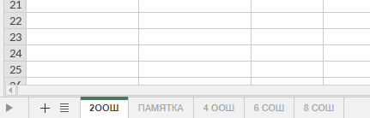
ВАЖНО:
Ответственный сотрудник заполняет ЕЖЕДНЕВНО!!!
Контроль выполнения индивидуальных планов профилактической работы
 |  | Ответственный:
 |  | ИЮНЬ
Код обучающегося | планируемая занятость | 1 чт | 2 пт | 5 пн | 6 вт | 7 ср
11 | ЛДП | на телефонный звонок родители не ответили | состоялся телеф.разговор с уч-ком | родители на звонок не ответили | встреча с уч-ком | посещение семьи на дому (не открыли)
12 | ДОЛ
13 | трудоустройство

Slide 9

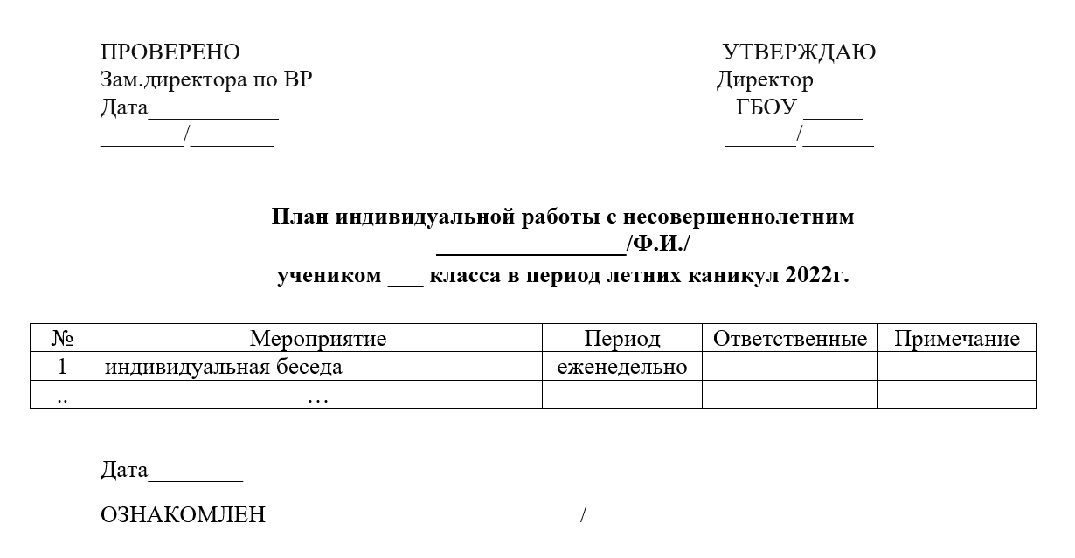
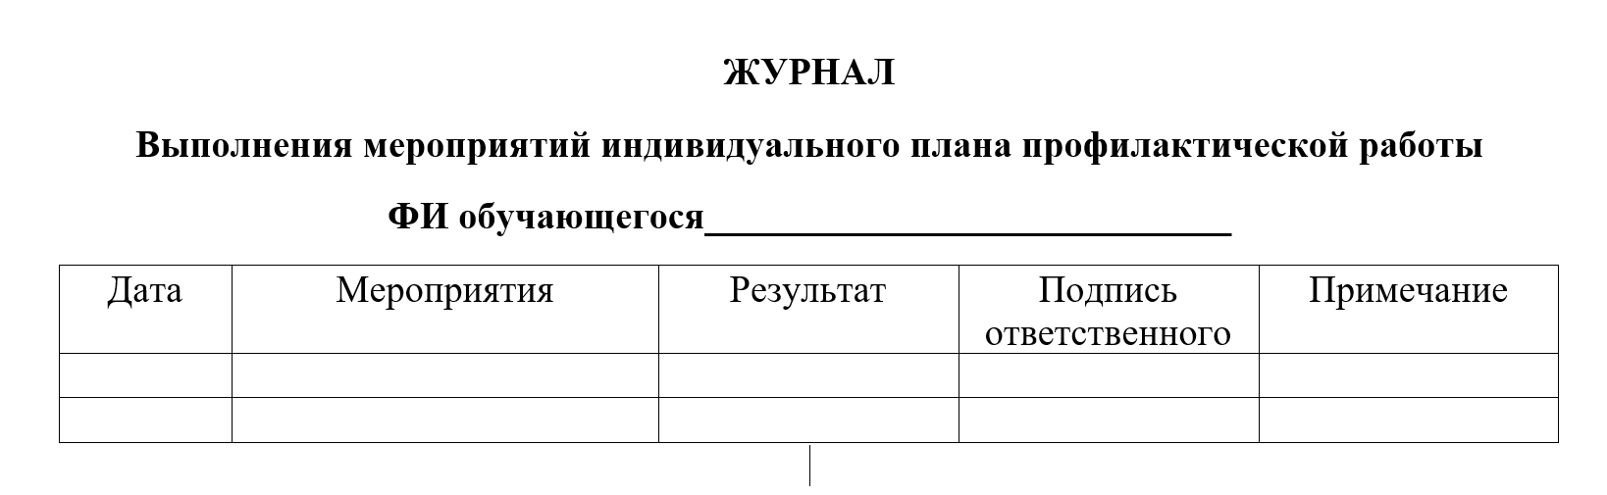
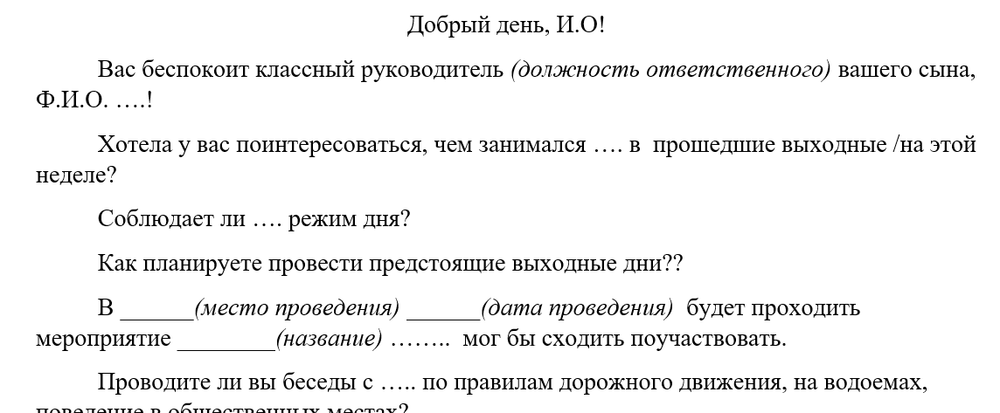
Циклограмма работы
ответственного сотрудника
Периодичность | Формы работы
ежедневно | контроль посещаемости детских объединений, ЛДП, трудоустройства
понедельник | беседы по телефону с обучающимся о том, как прошли выходные дни и планах на неделю
вторник | Контроль по “месту занятости”: обзвон посещение
среда | Посещение обучающихся по месту проживания
четверг | “обзвон” родителей
пятница | беседы по телефону с учащимся о правилах поведения в дни отдыха
Формы документов ссылка
Ответственные в ОО:
педагогические работники, назначенные приказом директора
Текст телефонного разговора ссылка

Slide 10
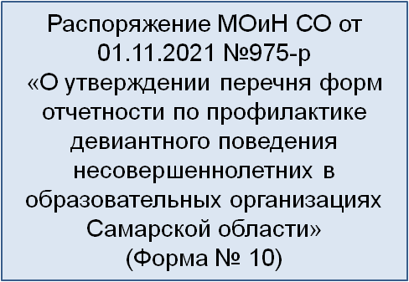
Инструктивно-методические материалы
ИННОВАЦИОННЫЙ ПОДХОД К РАЗВИТИЮ СИСТЕМЫ ПРОФИЛАКТИКИ БЕЗНАДЗОРНОСТИ И ПРАВОНАРУШЕНИЙ НЕСОВЕРШЕННОЛЕТНИХ
Сборник материалов VII Всероссийского совещания по вопросу организации деятельности комиссий по делам несовершеннолетних и защите их прав (5–6 ноября 2020 года, г. Москва)
Навигатор профилактики
Методические рекомендации классному руководителю по организации профилактической работы
(ГБУ ДПО “Красноярский РЦ”)
https://cloud.mail.ru/public/XHQm/cdUc9cSoU (форма 10)

Slide 11
ЗАДАЧИ
Руководителям ОО:
Обеспечить комплекс мер в рамках индивидуальной профилактической работы с несовершеннолетними, в том числе:
Проверка выполнения ИППР с учащимися группы риска (в теч.учебного года).
Срок: до 31.05.2023
Разработка и реализация индивидуального плана профилактической работы на лето 2023г.
Посещение обучающихся по месту проживания
Консультирование, информирование, просвещение родителей.
Принятие мер по урегулированию конфликтных ситуаций.
Рассмотрение проблемных вопросов на заседаниях Советов профилактики, взаимодействие с иными органами системы профилактики.
Срок: постоянно
СОБЕСЕДОВАНИЕ
с руководителями ОО
(по графику)
“Управленческие решения, направленные на повышение эффективности
и результативности профилактической работы
с трудными подростками
летом 2023 года в ОО”
Ответственный от ТУ: Шишова М.В.

Slide 12

На лето мы возлагаем большие надежды,
потому что это такие дни,
когда радует сама природа.
Главное, чтобы всё было организовано,
а не предоставлено случаю.

